Slide 1

Dějiny ruska souhrnná videa
SEMINÁŘ Z DĚJIN RUSKA 1
(RJ1075)

Slide 2
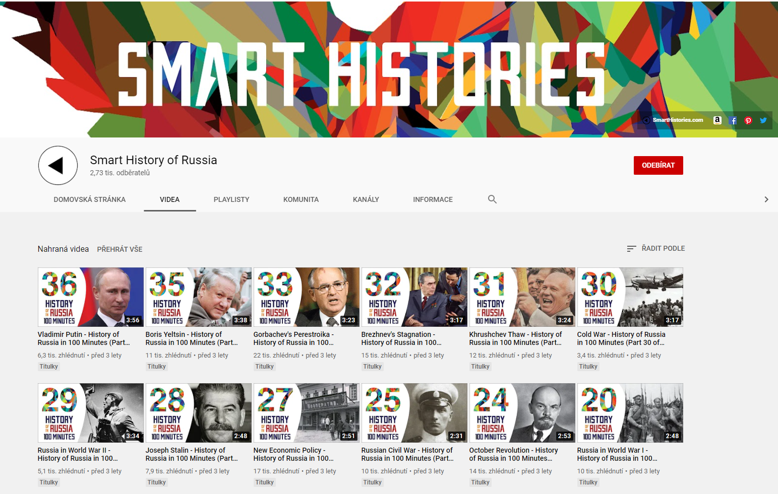
YouTube kanál Smart History of Russia
krátká videa v angličtině ke všem mezníkům ruské historie, významným panovníkům a událostem
https://www.youtube.com/channel/UCbI6TY1ilOHvgy3mcMu8MSA/videos

Slide 3
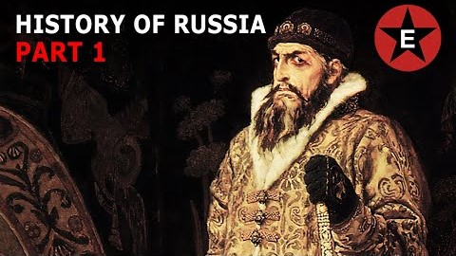
Historie Ruska do zač. 17. st. (v AJ, lze zapnout české titulky) https://www.youtube.com/watch?v=TU1N8KTxIJU

Slide 4
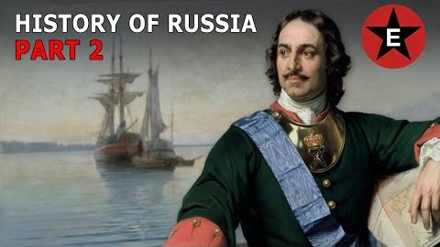
Historie Ruska do 18. st. (v AJ, lze zapnout české titulky) https://www.youtube.com/watch?v=HNfSBCygXTg

